Slide 1
ระบบค้นหาเส้นทางอัจฉริยะในกรุงเทพฯ
Intelligent Bangkok Traffic Router (Front-End)
อาจารย์ที่ปรึกษา ดร.สุรินทร์ กิตติธรกุล
จัดทำโดย นายวุฒินัย กาญจนศร 43010414
นายสัณห์ ภัทรวิทย์ 43010460

Slide 2
บทนำ
เนื่องจากปัจจุบันเส้นทางการเดินทางสัญจรทางบกภายในกรุงเทพมหานครมีความสลับซับซ้อนมาก และนับยิ่งก็ยิ่งเพิ่มมากขึ้นด้วย ซึ่งเกิดเป็นปัญหาสำหรับผู้ที่ต้องการจะเดินทางในเขตของกรุงเทพมหานครมาก และเป็นการยากที่จะหลีกเลี่ยงสภาพการจราจรแบบนั้น จึงจำเป็นที่จะต้องมีเครื่องมือสักชิ้นที่ช่วยอำนวยความสะดวกในด้านนี้ ให้ข้อมูลที่จำเป็นเพื่อช่วยในการตัดสินใจและเลือกเส้นทางด้วย และจะต้องใช้ได้ทุกที่และทุกเวลาด้วย ซึ่ง ระบบค้นหาเส้นทางอัจฉริยะในกรุงเทพก็เป็นเครื่องมือหนึ่งที่จะช่วยแก้ปัญหาเหล่านี้ได้

Slide 3
ขอบเขตของโครงงาน
สามารถทำการค้นหาและแสดงผลเส้นทางการจราจรจากตำแหน่งหนึ่งไปยังอีกตำแหน่งหนึ่งได้ โดยสามารถระบุตำแหน่งนั้นๆได้ทั้งชื่อถนน ชื่อแยกและสถานที่ โดยที่ตัวแปรการค้นหานั้นขึ้นอยู่กับระยะทางที่สั้นที่สุด,ระยะเวลาที่ใช้ในการเดินทางหรือค่าใช้จ่ายที่ใช้ในการเดินทาง
ระบบสมาชิกช่วยเก็บข้อมูลของสมาชิกแต่ละคน เพื่อความรวดเร็วในการใช้งาน
ทำงานได้ทั้งทางเครื่องคอมพิวเตอร์และโทรศัพท์เคลื่อนที่
กระดานข่าวรวบรวมข้อมูลข่าวสารด้านการจราจร (Webboard) แก่สมาชิก
สามารถแสดงรายละเอียดเส้นทางการจราจรได้ทุกๆเส้นทาง ทั้งสภาพการจราจรและรายงานอุบัติเหตุ
มีการเชื่อมโยง (Link) สำหรับเชื่อมโยงไปหาเว็บไซต์อื่นที่เกี่ยวข้องกับการจราจร ฟังสถานีวิทยุ จส.100 ออนไลน์ทางอินเตอร์เน็ท
สามารถแสดงแผนที่พร้อมด้วยรายละเอียดของการจราจรภายในเขตกรุงเทพมหานครฯได้

Slide 4
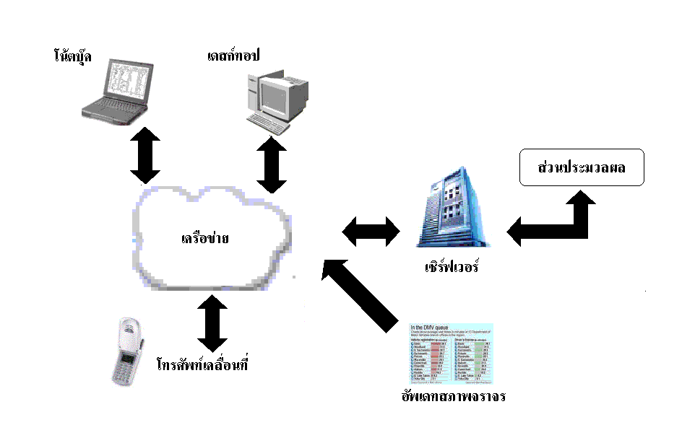
ภาพระบบโดยรวม

Slide 5
เครื่องมือที่ใช้ในการพัฒนา
Apache Tomcat Webserver 5.0.16
MySQL 4.016 และ MySQL Front 2.5
J2SE และ J2ME
J2ME Wireless Toolkit (WTK)
Editor
  Macromedia Dreamweaver MX 2004
  Editplus

Slide 6
ขั้นตอนการทำงานส่วนแสดงผลของเว็บไซต์
หน้าแรกหรือโฮมเพจ (home.jsp)
หน้าสมัครสมาชิกใหม่ (register.jsp)
หน้าค้นหาเส้นทางการจราจร (routing.jsp และ member_routing.jsp)
หน้าแสดงแผนที่และรายละเอียดของเส้นทางการจราจร (map.jsp และ member_map.jsp)
หน้าแก้ไขข้อมูลส่วนตัวของสมาชิก (edit.jsp และ edit_cont.jsp)
หน้าล็อกอินหรือหน้าเข้าสู่ระบบสมาชิก (login.jsp)
หน้าล็อกเอาต์ออกจากระบบ (logout.jsp)
หน้าแสดงรายงานอุบัติเหตุและสิ่งกีดขวางการจราจร (report.jsp และ member_report.jsp)

Slide 7
ขั้นตอนการทำงานส่วนแสดงผลของเว็บไซต์
หน้าแสดงรายงานสดวิทยุออนไลน์ จส.100 (radio.jsp และ member_radio.jsp)
หน้าต้อนรับเข้าสู่ระบบสมาชิกหลังทำการล็อกอิน (member_section.jsp)
หน้าแสดงรายชื่อกระทู้ทั้งหมดของเว็บบอร์ด (webboard.jsp)
หน้าสร้างกระทู้ใหม่หรือหน้าโพสต์ (addnew.jsp)
หน้าแสดงและตอบกระทู้ (view.jsp)
หน้าแสดงความผิดพลาดของเซิร์ฟเวอร์ (error.jsp)
ไฟล์เก็บส่วนหัวและแถบเมนูด้านข้าง (header.jsp, member_header,jsp และ member_left.jsp)
โปรแกรม Java Applet ที่ใช้แสดงแผนที่ (Map.class)

Slide 8
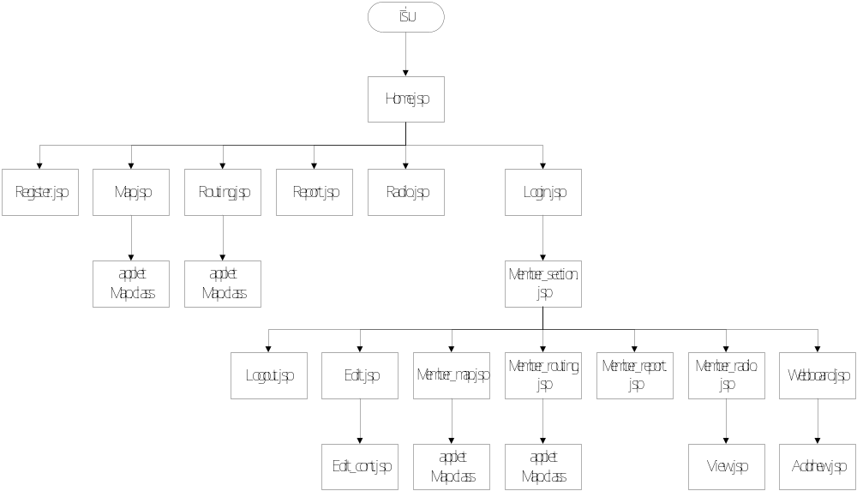
ลำดับการใช้งานของเว็บเพจ

Slide 9
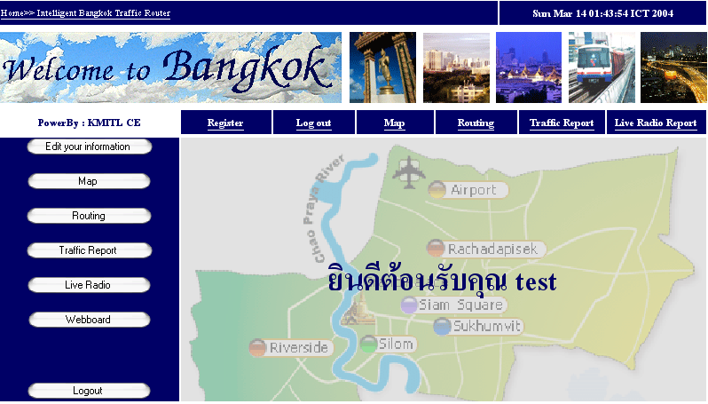
header.jsp + member_header.jsp + member_left.jsp
header
left

Slide 10
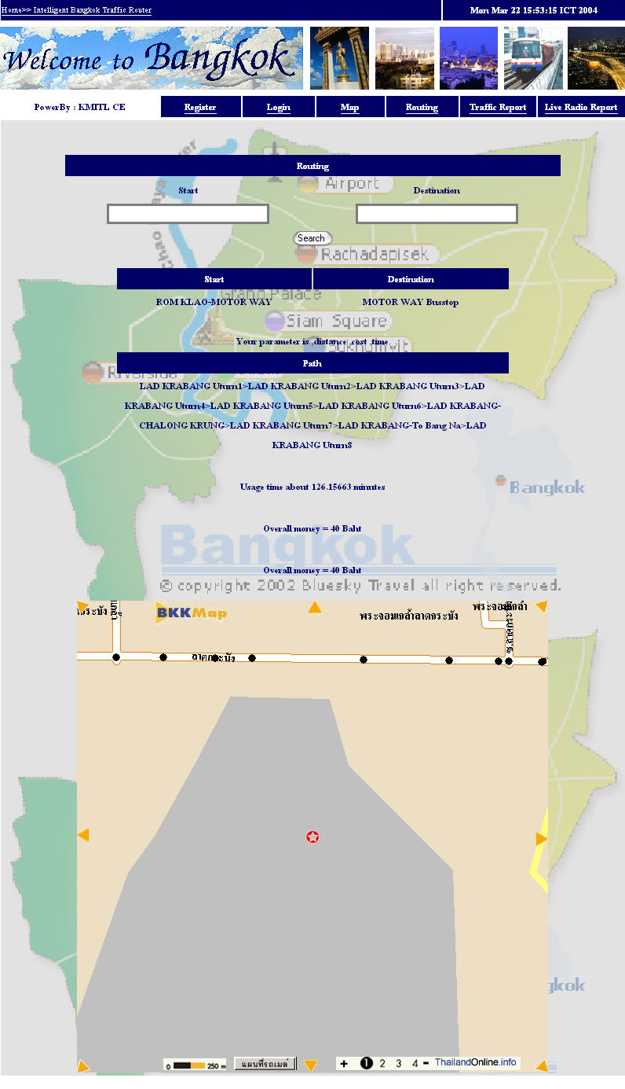
routing
ทำการแปลงจากที่ผู้ใช้ป้อนเข้ามาเป็น ชื่อถนน,ชื่อแยกและสถานที่เป็นโหนด
ส่งชื่อโหนดให้ส่วนประมวลผล ซึ่งจะได้ชื่อโหนดมากที่สุดเป็น 4 คู่ต้นทางและปลายทาง
เลือกแสดงผลที่ดีที่สุด
การติดต่อกับส่วนประมวลผลจะกระทำผ่าน bean

Slide 11
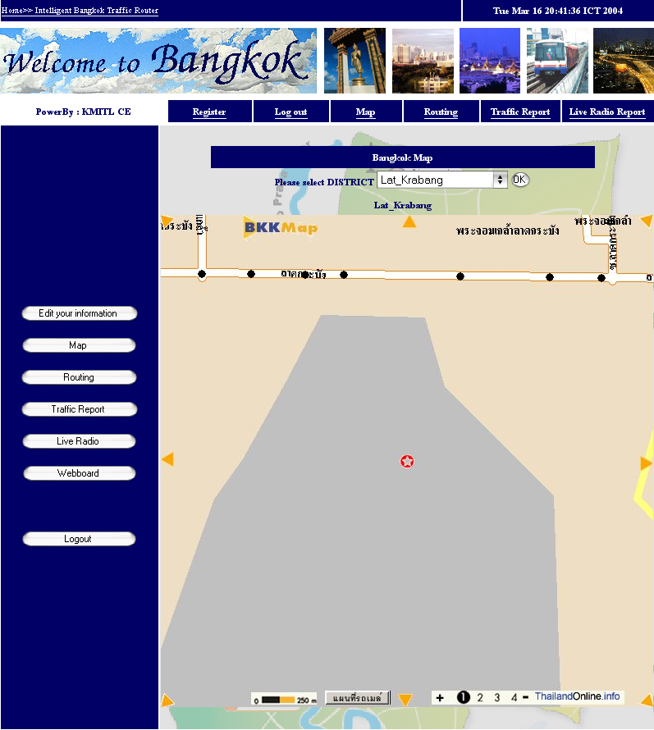
การแสดงแผนที่

Slide 12
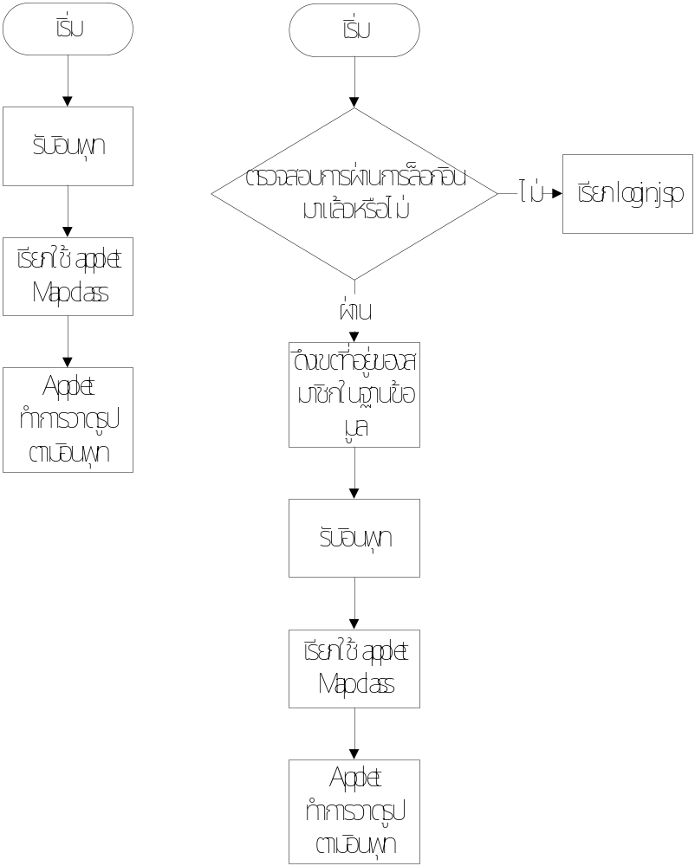
การแสดงแผนที่

Slide 13
Method ใน applet
CountXY ใช้ในการนับจำนวนของโหนดที่มีอยู่ในภาพที่กำลังแสดงอยู่ เพื่อให้โปรแกรมสามารถทำงานได้ถูกต้อง โดยจะเป็นตัวกำหนดจำนวนการวนลูป (For loop) เพื่อการวาดโหนดในรูปนั้นๆ
getX ใช้ในการดึงค่าคู่ลำดับแกน X ของโหนดแต่ละโหนดในภาพจากฐานข้อมูลที่กำลังแสดงอยู่ เพื่อใช้ในการวาดจุดโหนด
getY ใช้ในการดึงค่าคู่ลำดับแกน Y ของโหนดแต่ละโหนดในภาพจากฐานข้อมูลที่กำลังแสดงอยู่ เพื่อใช้ในการวาดจุดโหนด
shownode ใช้ในการแสดงรายละเอียดของโหนดนั้นๆ เมื่อนำเมาส์ไปวางไว้ยังตำแหน่งที่เป็นโหนด
getPic ใช้ในการติดต่อส่วนที่เป็น JSP คือ เมื่อผู้ใช้ทำการเลือกเขตที่จะแสดงรูปแผนที่ เมธอดนี้จะทำการหาจากฐานข้อมูลว่า จะต้องแสดงรูปใด
กลุ่มเมธอดที่ใช้แสดงสถานะเมื่อทำการเลื่อนเมาส์
และกลุ่มเมธอดที่ใช้ในการเปลี่ยนภาพที่แสดงไปในทิศทางต่างๆ

Slide 14
คู่อันดับสำหรับการใช้แผนที่
(2400,2400)
(0,0)
ไฟล์ภาพ
โหนด
(0,0)
(600,600)

Slide 15
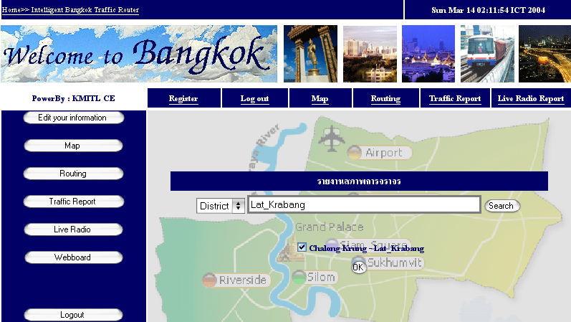
report
แยกประเภทการค้นหาออกเป็น 2 ประเภทคือ
  ค้นหาเป็นเขต
  ค้นหาเป็นชื่อถนน
การค้นหาเป็นเขตนั้นจะแสดงชื่อถนนที่อยู่ในเขตนั้นๆ ให้ทำการเลือกแสดงผลอีกที
การค้นหาจะใช้ข้อมูลจาก ตาราง report

Slide 16
ภาพระบบโดยรวม

Slide 17
การออกแบบและพัฒนาระบบ
ฐานข้อมูล
ตาราง Member
  ID, USR, PASS, NAME ,EMAIL, DISTRICT, ADDRESS, MOBILE, PROVIDER, MO_USR, MO_PASS, START1, DEST1, START2, DEST2
ตาราง Matching
  WORD, INTER1, INTER2
ตาราง Report
  STREET, DISTRICT, COMMENT, DATE
ตาราง District
  ID, DISTR_NAME

Slide 18
การออกแบบและพัฒนาระบบ
ฐานข้อมูล
ตาราง Board_quest & ตาราง Board_ans
  ID, TOPIC, NAME, EMAIL, DETAIL, IP, DATEPOST, LASTPOST, LASTNAME, VIEW, ANS
  ID_ANS, ID_QUEST, NAME, EMAIL, IP, DATEPOST
ตาราง Mapinfo
  ID, NODE, X_COORD, Y_COORD, JUNCTION, IMAGE, DEFAULT_DISTRICT

Slide 19
ภาพระบบโดยรวม

Slide 20
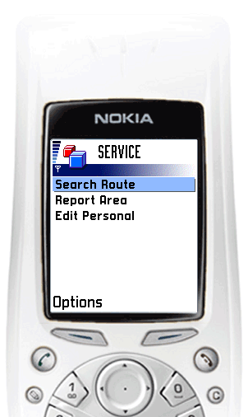
แอพพลิเคชั่นบน
โทรศัพท์เคลื่อนที่
บริการค้นหาเส้นทางจราจร
บริการรายงานสภาพจราจร
บริการแก้ไขข้อมูลสมาชิก

Slide 21
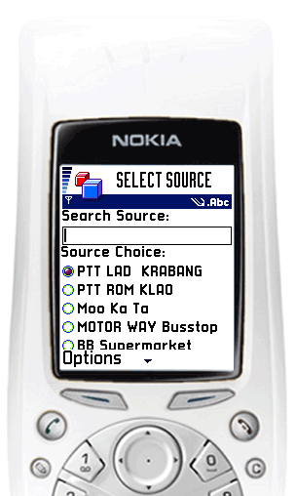
บริการ
ค้นหาเส้นทางจราจร
หน้าค้นหา และเลือกต้นทาง
หน้าค้นหา และเลือกปลายทาง
หน้าเลือกปัจจัยในการค้นหาเส้นทาง
หน้าแสดงผล

Slide 22
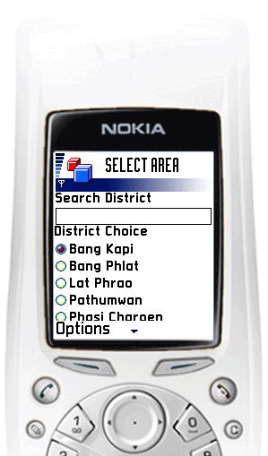
บริการ
รายงานสภาพจราจร
หน้าค้นหา และเลือกเขตรายงาน
หน้าเลือกพื้นที่รายงาน
หน้าแสดงผลการรายงาน

Slide 23
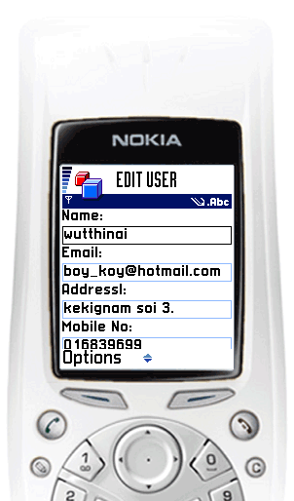
บริการ
การแก้ไขข้อมูลสมาชิก
หน้าแก้ไขข้อมูลทั่วไป
หน้าแก้ไขข้อมูลเขตรายงาน สามารถค้นหารายชื่อเขตรายงานอื่นๆได้
หน้าแสดงผลการแก้ไขข้อมูลเสร็จสิ้น

Slide 24
ปัญหาที่เกิดขึ้นและวิธีแก้ไข
ขาดข้อมูลที่จะสามารถนำมาแสดงเป็นแผนที่ได้ และข้อมูลที่มีอยู่ทั่วไปยังไม่เหมาะสมที่จะนำมาใช้งานได้ทันที
การแก้ไขคือต้องทำการเก็บข้อมูลบางส่วนเอง ซึ่งก็คือ รูปแผนที่ และจุดแสดงโหนดของเส้นทาง
ข้อจำกัดของทรัพยากรที่ใช้บนโทรศัพท์เคลื่อนที่ในแต่ละรุ่น

Slide 25
แนวทางการพัฒนาต่อ
เพิ่มเติมข้อมูลในด้านการแสดงแผนที่
เพิ่มฟังก์ชั่นการทำงานด้านแผนที่ เช่น การ Zoom
นำแผนที่ไปแสดงบนโทรศัพท์เคลื่อนที่ได้

